Slide 1


BÀI 40
ÔN TẬP VÀ KỂ CHUYỆN

Slide 2

01
ĐỌC

Slide 3

xóm
nồm
rơm
kẽm
nêm
sim
chùm
tai
hãy
đấy
hỏi
hội
khơi

Slide 4


















Trò chơi:
HÁI HOA DÂN CHỦ
Notes:
Thầy cô click chuột vào mặt trời sẽ chuyển đến slide 15 để đọc tổng hợp tất cả bông hoa.

Slide 5



chói
lọi

Slide 6
cày cấy

Slide 7
chúm chím

Slide 8
sớm tối

Slide 9
gió nồm

Slide 10
bơi lội

Slide 11
lom khom

Slide 12
êm đềm

Slide 13
ngõ hẻm

Slide 14
bãi bồi

Slide 15
Trò chơi:
HÁI HOA DÂN CHỦ
chói
lọi
cày cấy
chúm chím
sớm tối
ngõ hẻm
gió nồm
lom khom
bơi lội
bãi bồi
êm đềm

Slide 16
Nhím con ra bãi cỏ tìm cái ăn. Nó phấn chấn khi thấy vô số quả chín thơm ngon. Nhím vội chạy về gọi bạn chồn. Cả hai quay lại, ăn đến no nê.

Slide 17
02
VIẾT

Slide 18

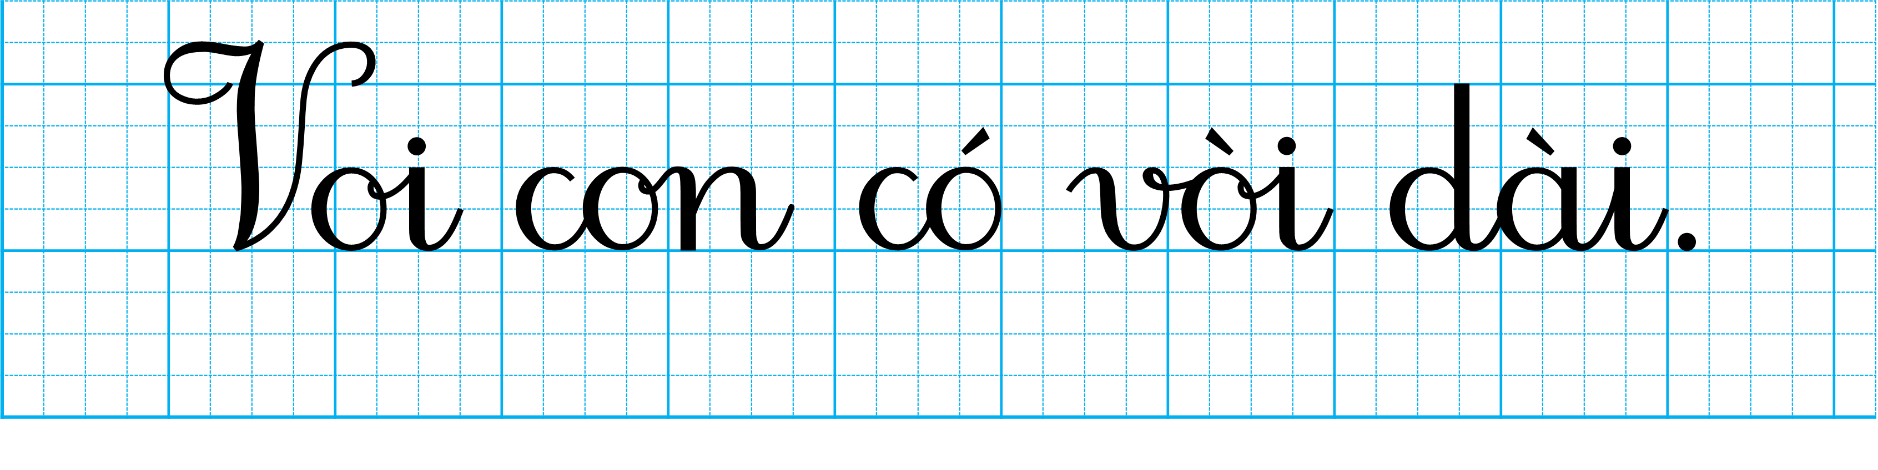

Slide 19
03
KỂ CHUYỆN

Slide 20

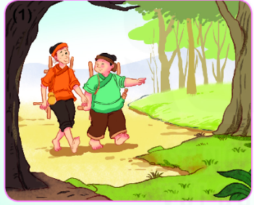
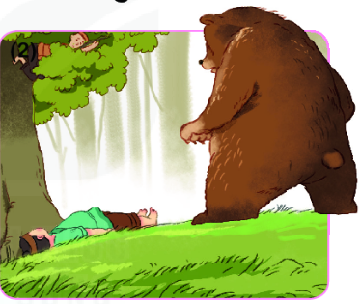
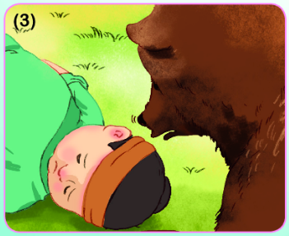
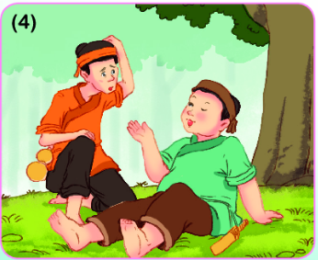
Hai người bạn và con gấu

Slide 21
Hai người bạn đi đâu ?

Slide 22
Họ làm gì khi thấy con gấu ?

Slide 23
Vì sao con gấu bỏ đi?

Slide 24
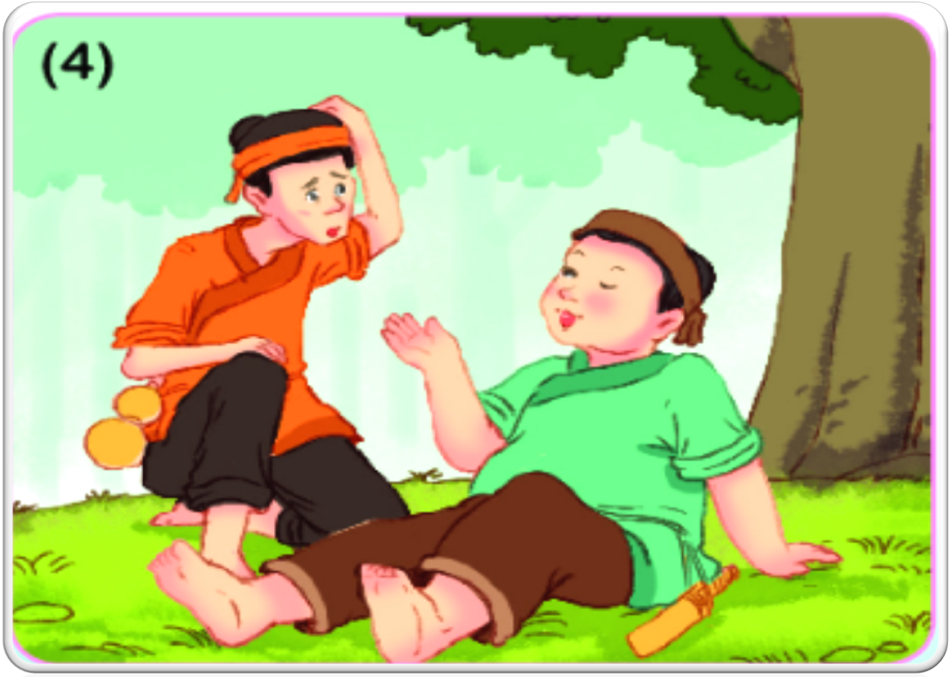
Họ đã nói gì với nhau ?

Slide 25
Hai người bạn và con gấu

Slide 26
Củng cố bài học

